Slide 1
EJECUCIÓN ACUMULADA DE GASTOS PRESUPUESTARIOS AL MES DE NOVIEMBRE DE 2019 PARTIDA 01: PRESIDENCIA DE LA REPÚBLICA
Valparaíso, enero 2020

Slide 2
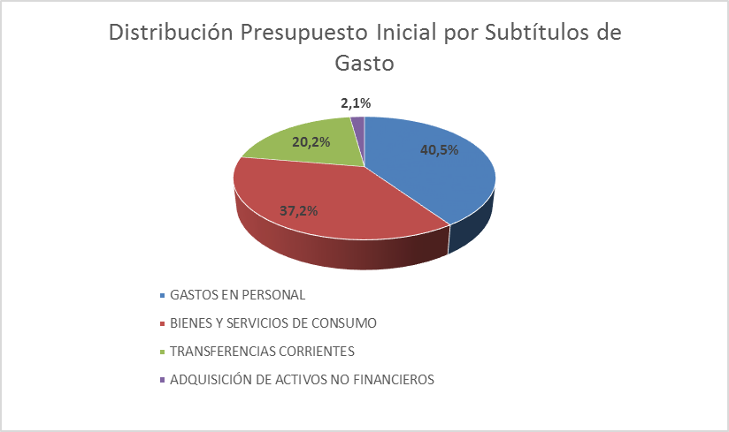
EJECUCIÓN DE GASTOS A NOVIEMBRE DE 2019 PARTIDA 01 PRESIDENCIA DE LA REPÚBLICA

Slide 3
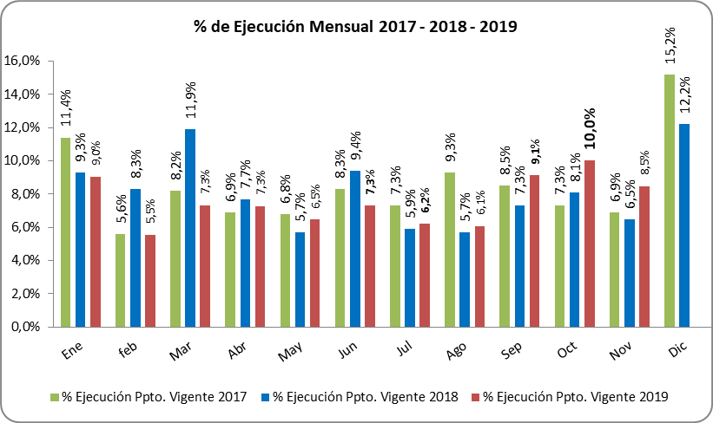
EJECUCIÓN DE GASTOS A NOVIEMBRE DE 2019 PARTIDA 01 PRESIDENCIA DE LA REPÚBLICA

Slide 4
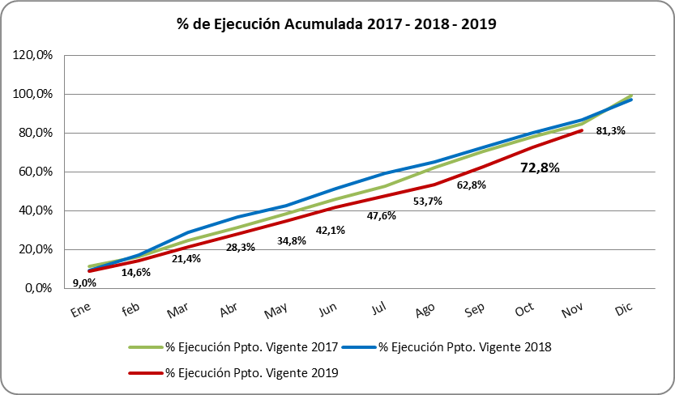
EJECUCIÓN DE GASTOS A NOVIEMBRE DE 2019 PARTIDA 01 PRESIDENCIA DE LA REPÚBLICA

Slide 5
EJECUCIÓN ACUMULADA DE GASTOS A NOVIEMBRE DE 2019 PARTIDA 01 PRESIDENCIA DE LA REPÚBLICA
en miles de pesos 2019

Slide 6
EJECUCIÓN ACUMULADA DE GASTOS A NOVIEMBRE DE 2019 PARTIDA 01, CAPITULO 01, PROGRAMA 01: PRESIDENCIA DE LA REPÚBLICA
en miles de pesos 2019

